Slide 1

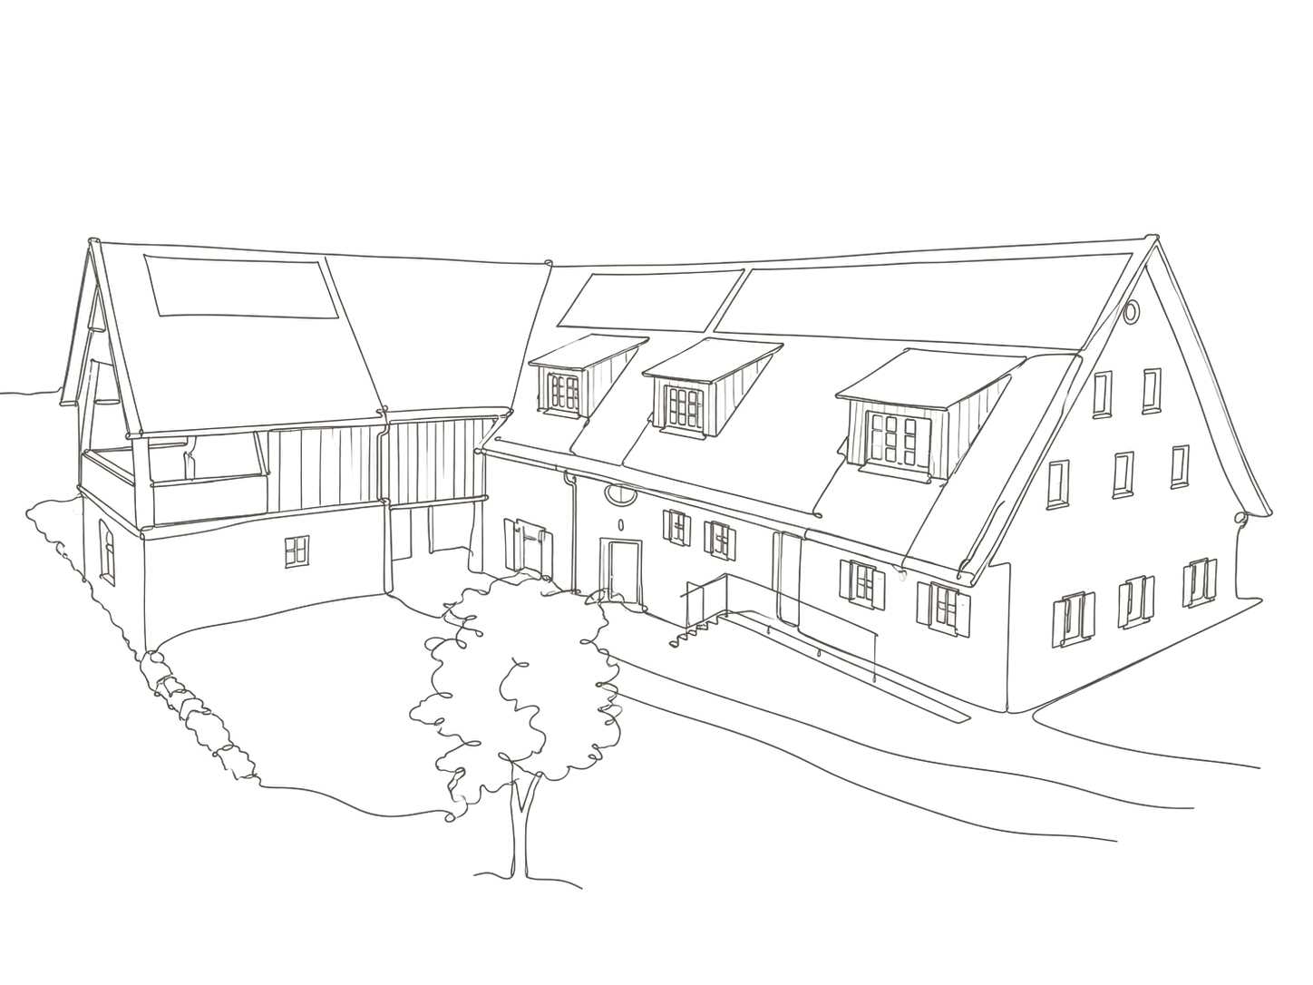
Felix
Sabine
10. Juli 2027
Landhaus Obersteinriegl
Notes:
Außenseite: A4 quer, einmal mittig gefaltet (Flügelfalz). Links Felix, rechts Sabine.

Slide 2









UNSER TAG
Liebe Familie, liebe Freunde,
12.00 Uhr
Treffpunkt vor der Kirche in Ybbsitz
wir heiraten – und möchten diesen besonderen Tag mit euch feiern!
Am Samstag, 10. Juli 2027 sagen wir in der Pfarrkirche Ybbsitz Ja zueinander und feiern danach im Landhaus Obersteinriegl.
Euer Kommen ist unser größtes Geschenk. Wir freuen uns auf einen Tag voller Liebe, Lachen und Tanzen.
Bitte meldet euch bis zum [TT.MM.JJJJ] über unsere Website zurück – jede Person bitte einzeln, auch Begleitungen (+1).
Mit großer Vorfreude
12.30 Uhr
Trauung in der Pfarrkirche Ybbsitz
13.30 Uhr
Agape am Marktplatz Ybbsitz
14.30 Uhr
Zeit zum selbständigen Einchecken im Hotel
15.00 Uhr
Shuttle Ybbsitz – Waidhofen – Obersteinriegl
16.00 Uhr
Gruppenfotos & Glückwünsche
19.00 Uhr
Abendessen
21.00 Uhr
Party – wir tanzen bis in die Nacht
Felix & Sabine
ab 24.00 Uhr
Shuttles zurück nach Waidhofen
Notes:
Innenseite links: Brief. Rechts: Tagesablauf. Platzhalter [TT.MM.JJJJ] = Rückmeldefrist, bitte eintragen.

Slide 3
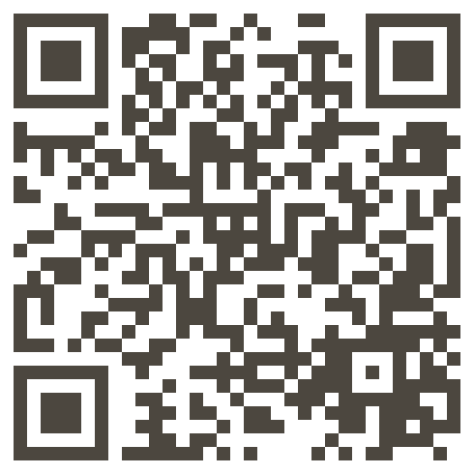
LOCATION
SHUTTLE
RÜCKMELDUNG
Landhaus Obersteinriegl
Die Abendlocation liegt auf einem Hügel, vor Ort gibt es nur wenige Parkplätze. Wir organisieren deshalb Shuttles von Kirche, Agape und Hotels zur Location – und nach Mitternacht wieder zurück nach Waidhofen. Damit wir planen können, gebt uns bitte bekannt, wo ihr übernachtet.
Alle Infos und das Rückmeldeformular findet ihr auf unserer Website. Bitte meldet euch bis zum [TT.MM.JJJJ] zurück – jede Person einzeln.
www.landhaus-obersteinriegl.at
ÜBERNACHTUNG
Bitte reserviert euer Hotel in Waidhofen an der Ybbs selbstständig und gebt uns bekannt, ob und wo ihr reserviert habt.
Schloss an der Eisenstraße
Hotel Leopold
Hotel Moshammer
DRESSCODE
Sommerlich, gerne farbenfroh und festlich – gemütlich, sommerlich, hochzeitlich. Kleider, Jumpsuits, elegante Zweiteiler oder Anzüge, gerne in leichten Stoffen. Eine Krawatte ist kein Muss. Farblich gibt es keine Vorgaben – wer Inspiration sucht, orientiert sich an den Farben dieser Karte.
fewagner.github.io/sabine_felix_27
Wir freuen uns auf euch!
Notes:
Infoblatt: Location, Dresscode, Shuttle, Übernachtung, Rückmeldung mit QR-Code.

